Slide 1
短线王系列培训
“三板斧”走天下
2024-11-13
主讲老师 冯锐枭
执业编号 A1120623040002

Slide 2
大盘状态

Slide 3
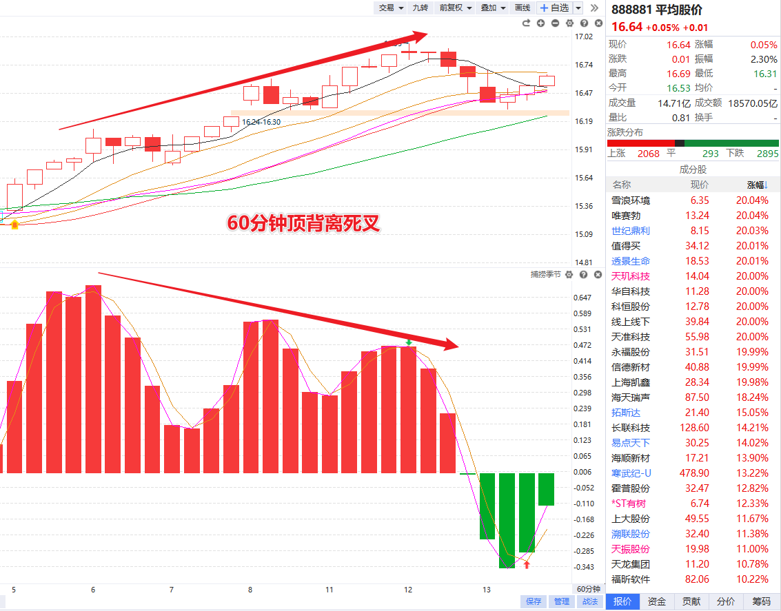
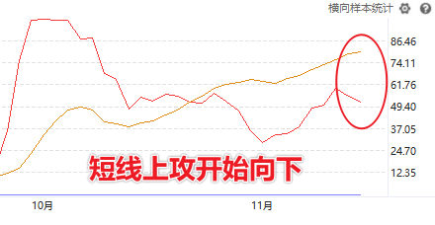
大盘状态
光刻机龙头ASML提前发布的业绩大幅不及预期，拖累了整个半导体板块，也导致以科技股为主的纳指跌逾1%
捕捞季节出现60分钟顶背离死叉，日线同步死叉，需要等待死叉3-4天后的回档低吸节点
板块：短线防守题材（农业、稀土、消费、医药），风险释放后继续关注资金新高的泛科技方向（芯片、华为手机、信创、AI）
财联社10月15日电，据韩国媒体15日报道，朝鲜炸毁韩朝边境部分道路
风险提示:观点基于软件数据和理论模型分析，仅供参考，不构成买卖建议，股市有风险，投资需谨慎!

Slide 4
上升回档-资金三板斧

Slide 5
炒股入门“三板斧”
智能辅助线
进入A股市场
你是根据什么来选股？
又是根据什么来做买卖？
万千头绪，止于一端！
短线王教我们的是炒股入门的第一个盈利模式——上升回档
上升趋势、下降趋势、横盘趋势
智能辅助线
趋势
炒股
三板斧
捕捞季节
主力追踪
主力追踪
主力净买额
买卖点
资金
强弱金叉、顶底背离
回档低吸、资金新高
风险提示:观点基于软件数据和理论模型分析，仅供参考，不构成买卖建议，股市有风险，投资需谨慎!

Slide 6
三板斧实战——上升回档
基础应用：上升趋势+红肥绿瘦+捕捞季节金叉
风险提示:观点基于软件数据和理论模型分析，仅供参考，不构成买卖建议，股市有风险，投资需谨慎!

Slide 7
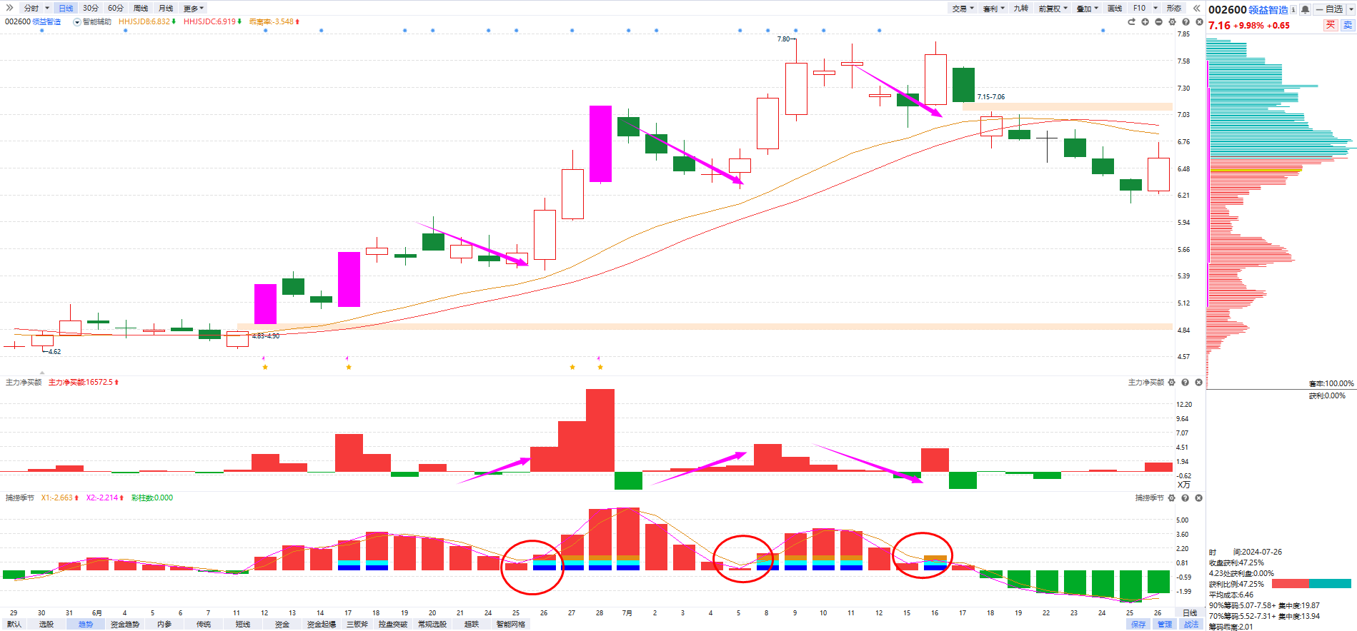
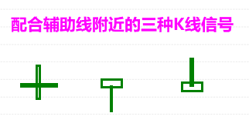
资金进阶：洞悉主力意图
十字星 下影线 倒锤头线
死叉调整，资金回流趋势，金叉强势反弹
死叉调整，资金回流趋势，金叉强势反弹
死叉调整，资金外流趋势，金叉诱多后破位
通过资金流向判别主力意图：死叉调整期间，主力净买额“上楼梯”还是“下楼梯）
风险提示:观点基于软件数据和理论模型分析，仅供参考，不构成买卖建议，股市有风险，投资需谨慎!

Slide 8
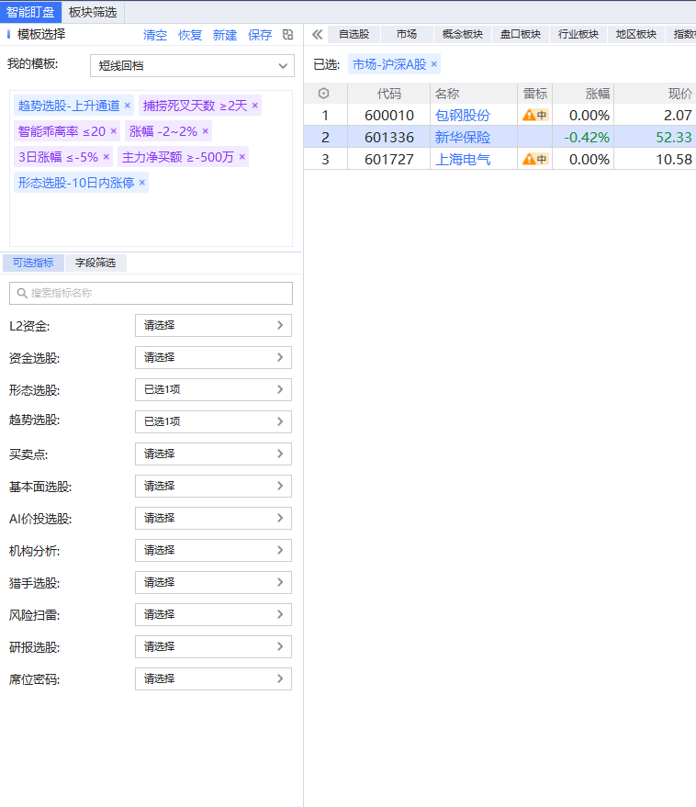
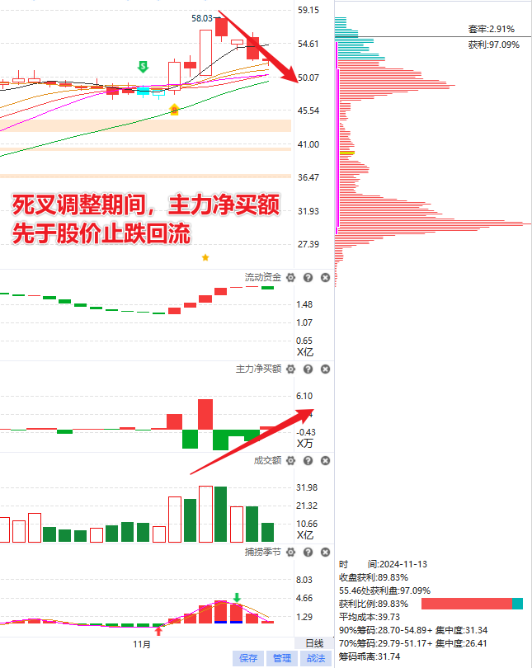
4、综合运用：趋势资金买卖点
①有明显的调整波段（重心下移）
②没有顶背离
③没有低开缺口压力
④距离智能辅助线不能太远
风险提示:观点基于软件数据和理论模型分析，仅供参考，不构成买卖建议，股市有风险，投资需谨慎!

Slide 9
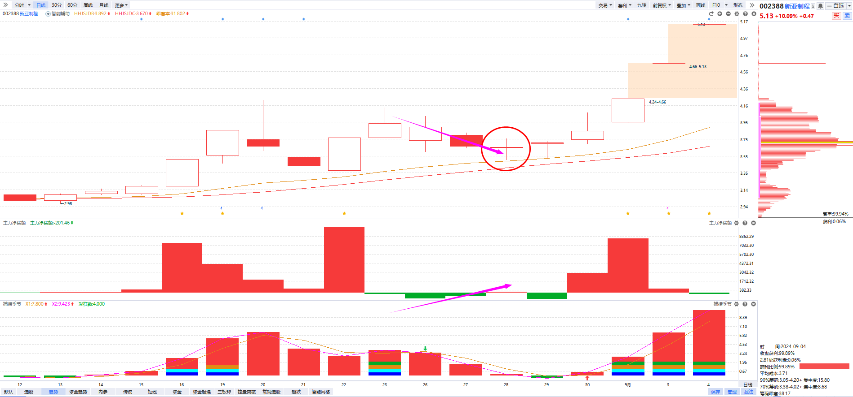
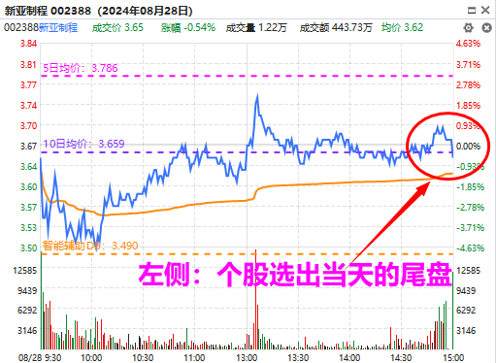
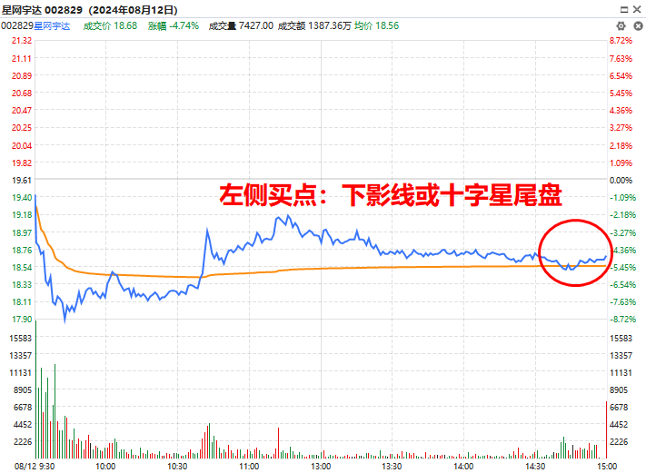
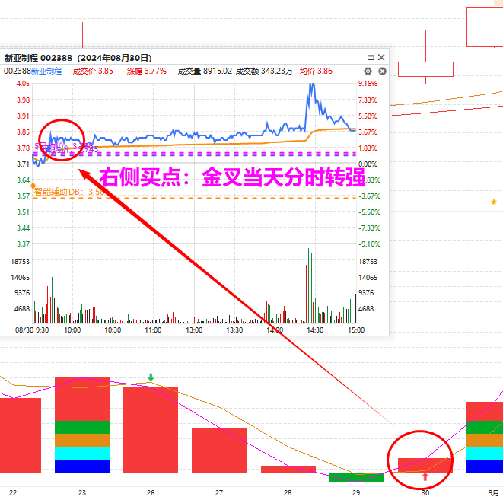
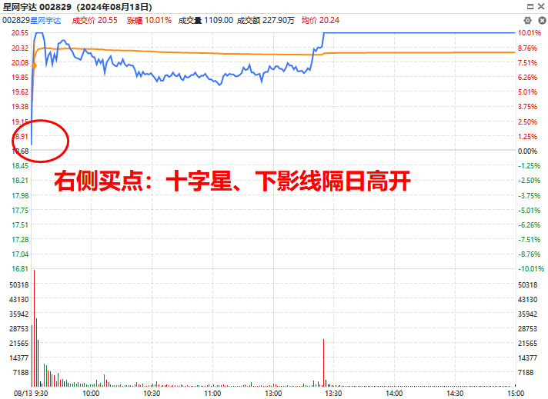
4、买点
左侧：提前埋伏，有先手隔日冲高容易卖在高点；右侧：增加确定性，但机动性不足
风险提示:观点基于软件数据和理论模型分析，仅供参考，不构成买卖建议，股市有风险，投资需谨慎!

Slide 10
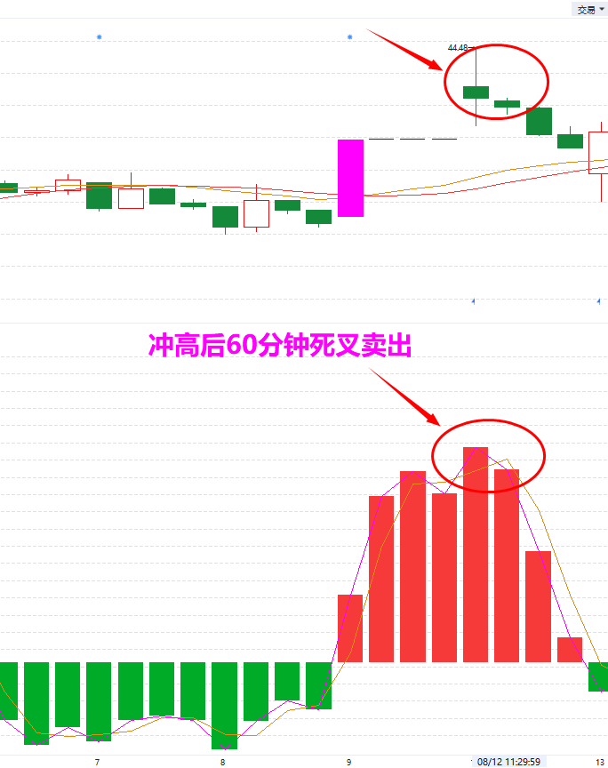
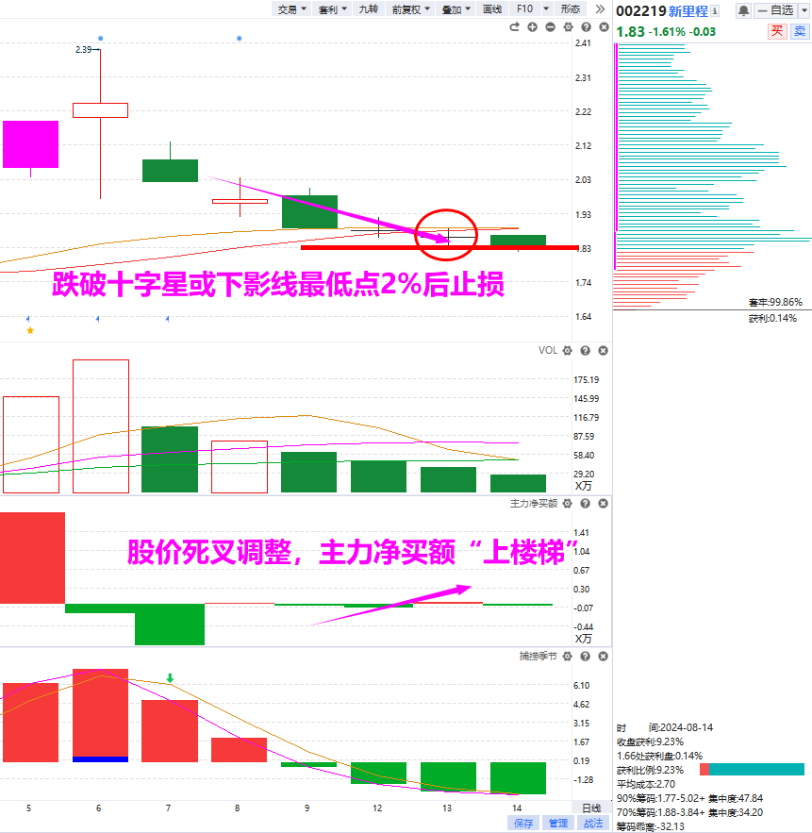
5、卖点
止盈卖点（60分钟死叉起码T一次，顶背离死叉坚决离场
止损卖点（如果下影线太长，改为-5%止损）
风险提示:观点基于软件数据和理论模型分析，仅供参考，不构成买卖建议，股市有风险，投资需谨慎!

Slide 11
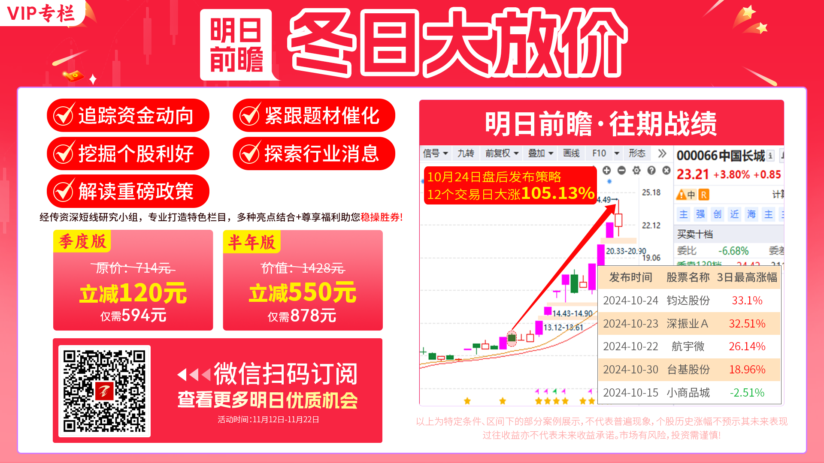
栏目10月入选
个股市场表现
平均3日最高涨幅
10.00%
平均5日最高涨幅
13.87%
平均10日最高涨幅
20.99%
数据来源：经传多赢股票，以上为特定条件、区间下的数据统计，历史数据仅供参考，不代表未来收益承诺
风险提示:观点基于软件数据和理论模型分析，仅供参考，不构成买卖建议，股市有风险，投资需谨慎!

Slide 12
唯信自己相信的
我司所有工作人员均不允许推荐股票、不允许承诺收益、不允许代客理财、不允许合作分成、不允许私下收款，如您发现有任何违规行为，请立即拨打400-700-3809向我们举报!
风险提示:所有信息及观点均来源于公开信息及经传软件信号显示，仅供参考，不构成最终投资依据，软件作为辅助参考工具,无法承诺收益，投资者应正视市场风险，自主作出投资决策并自行承担投资风险。投资有风险，入市须谨慎!
Notes:
人永远赚不到ta认知以外的钱

